Slide 1
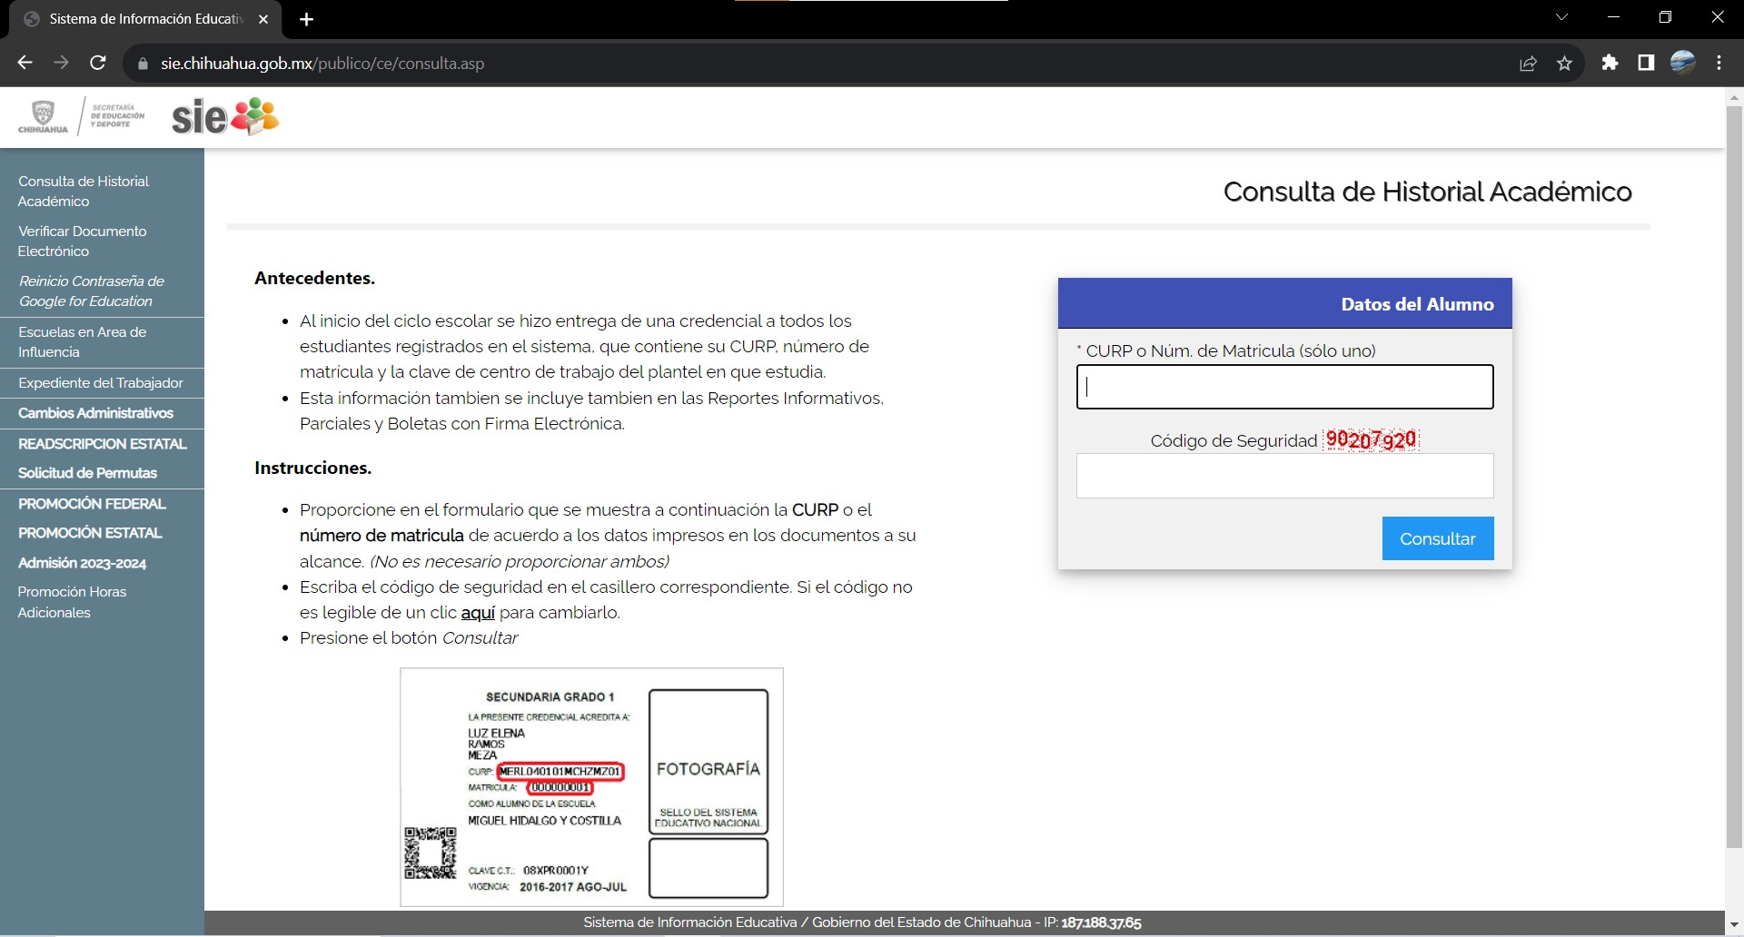
XXXXXXXXXXXXXXXXXXXX
90207920

